Slide 1
Toán 4
ÔN TẬP
HỌC KÌ 1
ÔN TẬP
HỌC KÌ 1
TIẾT 1

Slide 2
Trò chơi
KIẾN THA LÂU ĐẦY TỔ
KIẾN THA LÂU ĐẦY TỔ

Slide 3
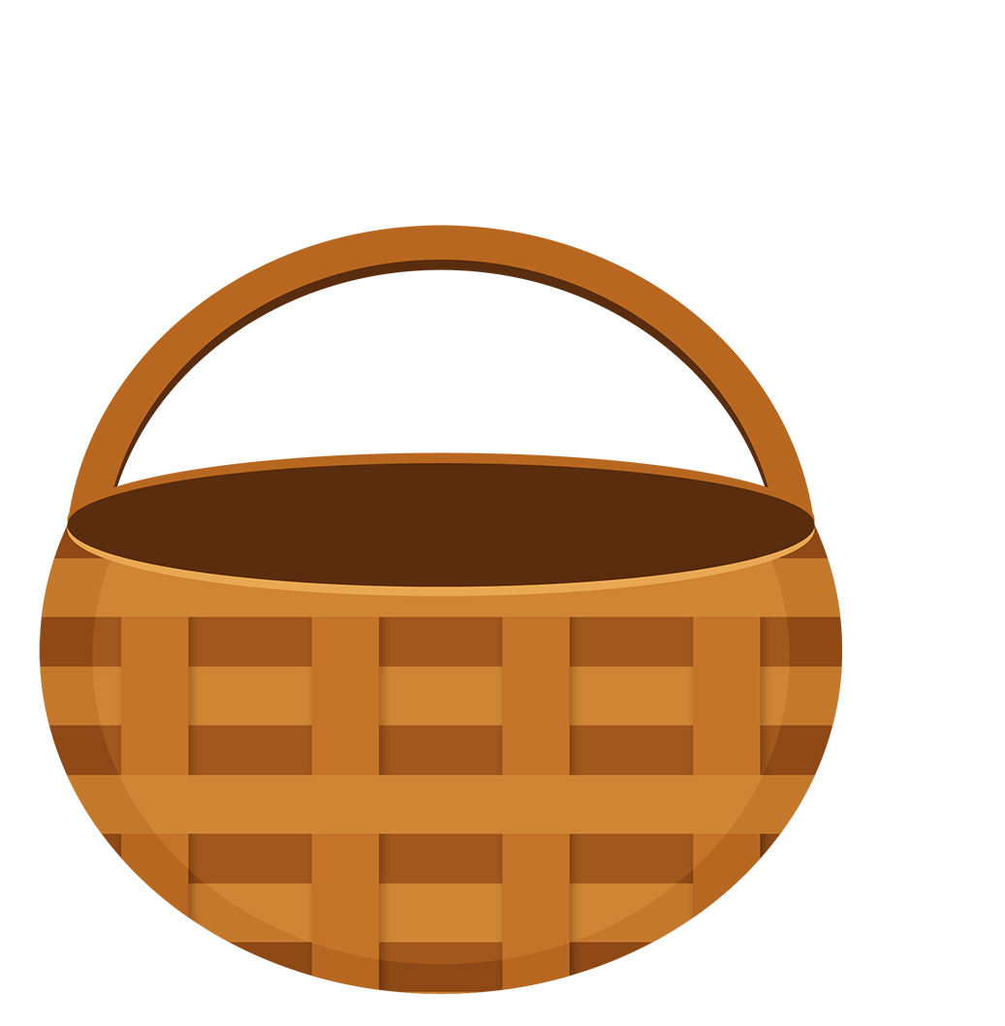
Mùa đông đã đến, mà nhà kiến thì không còn thức ăn. Các bạn nhỏ ơi! Hãy giúp kiến nhỏ lấy những cây nấm này bằng cách thực hiện các bài tập sau đây nhé!

Slide 4
Đọc số:
815 159
6 089 140
ĐỌC THEO NHÓM ĐÔI
34 180 300
720 305 483
Notes:
Bấm vào group để nghe tiếng đọc

Slide 5
Viết số:
Một trăm bảy mươi nghìn sáu trăm linh hai.
170 602

Slide 6
Viết số:
Hai trăm mười triệu không nghìn ba trăm ba mươi lăm.
210 000 335

Slide 7
Viết số:
Bốn mươi triệu tám trăm nghìn.
40 800 000

Slide 8
Viết số:
Năm triệu sáu trăm linh ba nghìn không trăm linh bảy.
5 603 007

Slide 9
Viết các số sau thành tổng theo hàng:
439 160 =
400 000
+ 30 000 + 9 000 + 100 + 60
3 045 601 =
3 000 000
+ 40 000 + 5 000 + 600 + 1

Slide 10
Ôi, mình đã có một giỏ đầy nấm vàng rồi. Các bạn nhanh nhanh hái những loại nấm khác nào!

Slide 11
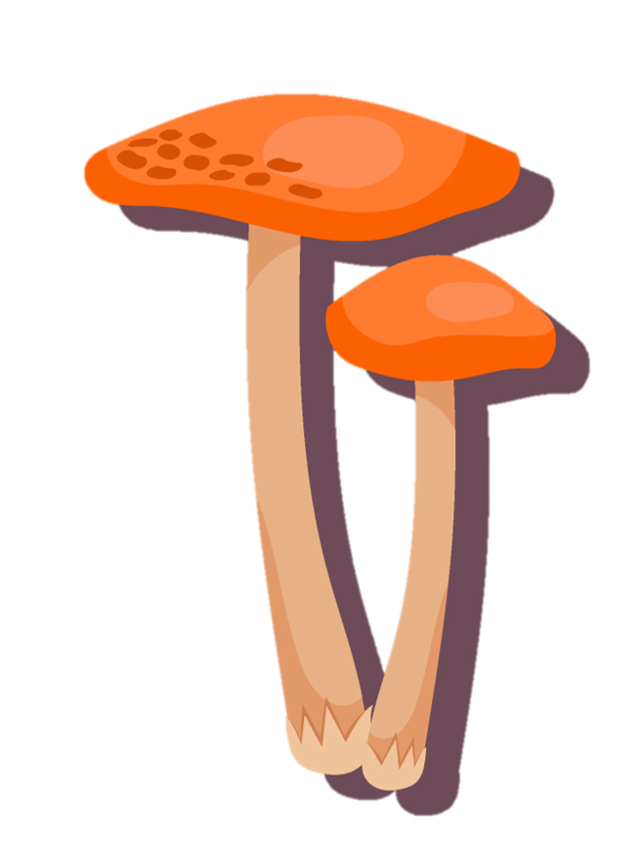
Câu nào đúng câu nào sai?
Trong số 34 584 014, chữ số 4 ở lớp triệu có giá trị là 4 004 004.
Trong số 34 584 014, chữ số 4 ở lớp triệu có giá trị là 4 000 000.
ĐÚNG
SAI

Slide 12
Câu nào đúng câu nào sai?
Trong dãy số tự nhiên, các số chẵn và các số lẻ được sắp xếp xen kẽ.
0; 1; 2; 3; 4; 5; 6; 7; 8; 9; …
ĐÚNG
SAI

Slide 13
Câu nào đúng câu nào sai?
Khi so sánh hai số tự nhiên có số chữ số bằng nhau, ta so sánh từng cặp chữ số ở cùng một hàng kể từ trái sang phải.
Khi so sánh hai số tự nhiên có số chữ số bằng nhau, ta so sánh từng cặp chữ số ở cùng một hàng kể từ phải sang trái.
ĐÚNG
SAI

Slide 14
Câu nào đúng câu nào sai?
Làm tròn số 219 865 đến hàng trăm nghìn thì được số 200 000.
ĐÚNG
SAI

Slide 15
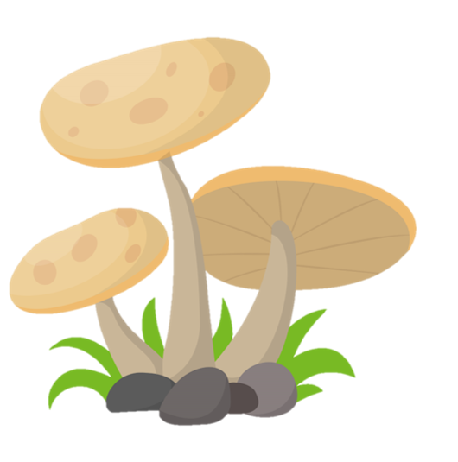
Ôi, mình đã có một giỏ đầy nấm nâu rồi. Các bạn nhanh nhanh hái những loại nấm khác nào!

Slide 16
Số thứ năm trong mỗi dãy số sau là số chẵn hay số lẻ?
28; 29; 30; …; …
28; 29; 30; 31; 32
Số chẵn
Số lẻ

Slide 17
Số thứ năm trong mỗi dãy số sau là số chẵn hay số lẻ?
1; 6; 11; 16; 21
1; 6; 11; …; …
Số chẵn
Số lẻ
Notes:
Dãy số +5

Slide 18
Số thứ năm trong mỗi dãy số sau là số chẵn hay số lẻ?
65; 68; 71; 74; 77
65; 68; 71; …; …
Số chẵn
Số lẻ
Notes:
Dãy số +3 đơn vị

Slide 19
Số thứ năm trong mỗi dãy số sau là số chẵn hay số lẻ?
34; 44; 54; …; …
34; 44; 54; 64; 74
Số chẵn
Số lẻ
Notes:
Dãy số chẵn

Slide 20
Ôi, mình đã có một giỏ đầy nấm tím rồi.

Slide 21
Chào tạm biệt
Ôi, mình đã có đủ thức ăn cho mùa đông này rồi!
Cảm ơn các bạn nhiều nhé!
Hẹn gặp các bạn ở bài học sau!

